Slide 1
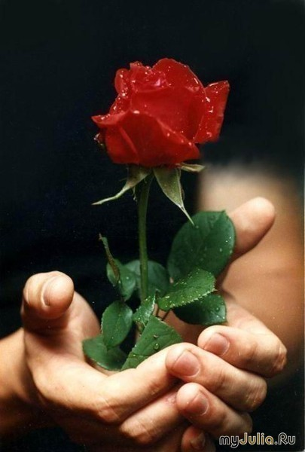
МОЛИТВА
И
ЛЮБОВЬ
СПАСАЮТ

Slide 2
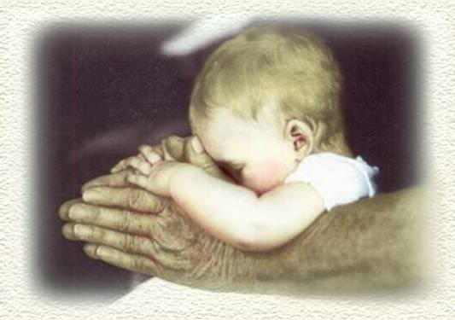
Ходатайственная молитва за вашего ребенка

Slide 3
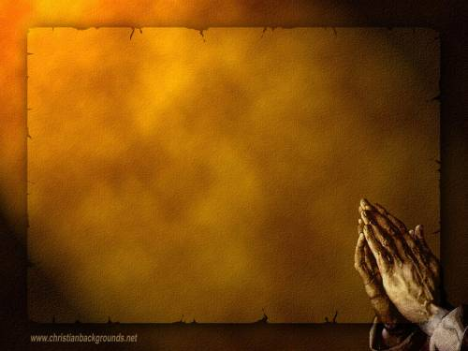
"Молитва является наиболее могущественным средством во Вселенной»
доктор Куртлэнд, ученый XX века (Дик Истмэн "Нелегкий путь", с.114).
"Сила молитвы ничем не может быть превзойдена. Те, кто отказываются смиренно служить Богу, не заслуживает сочувствия. Если же человек ничего не может, но может молиться, значит, он может все".
Ч. Сперджен
("Нелегкий путь", с.114).

Slide 4
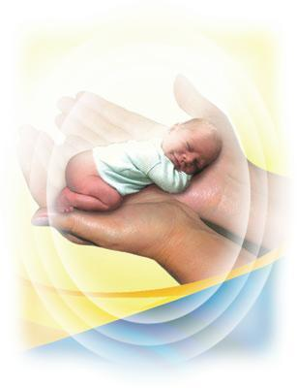
"Молитве подвластно все, что может сделать Бог".
Е.М. Баундс
"Нелегкий путь",
с. 115

Slide 5
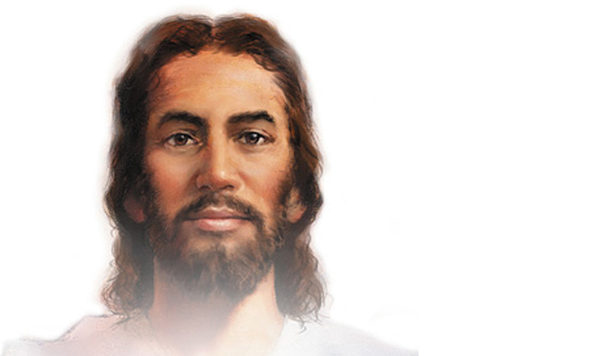
"Воззови ко Мне, и Я отвечу тебе, покажу тебе великое и недоступное, чего ты не знаешь".
(Иер.33:3).

Slide 6
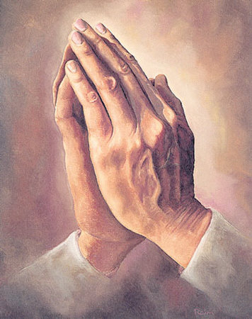
«Если мы действительно любим людей, мы будем иметь желание дать им больше, чем в наших силах дать им, и это приведет нас к молитве. Ходатайственная молитва — это путь любви к другому человеку».
С.Фостер
"Молитва", с.191

Slide 7

"В молитве вы отдаете себя цели и силе Бога и Его желанию сделать через вас то, что Он не мог бы сделать без вас. Это открытая Вселенная, где что-то остается открытым, в зависимости от того, делаем мы их или нет. Если мы не делаем этих дел, то они никогда не будут сделаны. Потому что Бог оставил некоторые проблемы открытыми для молитвы - это те проблемы, которые никогда не будут решены, если мы не будем молиться за них".
Хелен Смит Шумейкер
"Секрет эффективной молитвы", с. 15.

Slide 8
Открывайте перед Богом свои нужды, радости и печали, свои заботы и опасения! Вы не утомите и не обремените Его этим. Тот, Который способен сосчитать каждый волос на вашей голове, не может быть безразличным к нуждам своих детей. “Господь весьма милосерд и сострадателен” (Иак. 5,11). Его любящее сердце трогают наши скорби. Он переживает вместе с нами, когда мы рассказываем Ему о них. Приходите к Нему со всем, что смущает и беспокоит вас. Никакая ноша не будет для Него слишком тяжелой: ведь Он держит миры и управляет Вселенной.
Notes:
Именно поэтому мы ищем помощи Божьей, и от нас зависит ответ на молитву. Возможно слова, которые лучше всего дают нам повод для ходатайственной молитвы, и которые проявляют ее силу, можно найти в книге Елены Уайт "Путь к Христу". Она пишет

Slide 9
Все, что касается нашего внутреннего мира, не может быть маловажным для Него. Нет ни одной главы в истории нашей жизни, которая была бы настолько запутанной, чтобы Он не мог ее прочесть; никакое наше недоразумение не может быть настолько трудным, чтобы Он не был в состоянии помочь. Никакое несчастье, которое может постигнуть малейшего из Его детей, никакая тревога, беспокоящая душу, любая радость, каждая искренняя молитва — ничто не ускользает от взора нашего Небесного Отца, Который с участием откликается на все.
Путь ко Христу стр.99-100

Slide 10
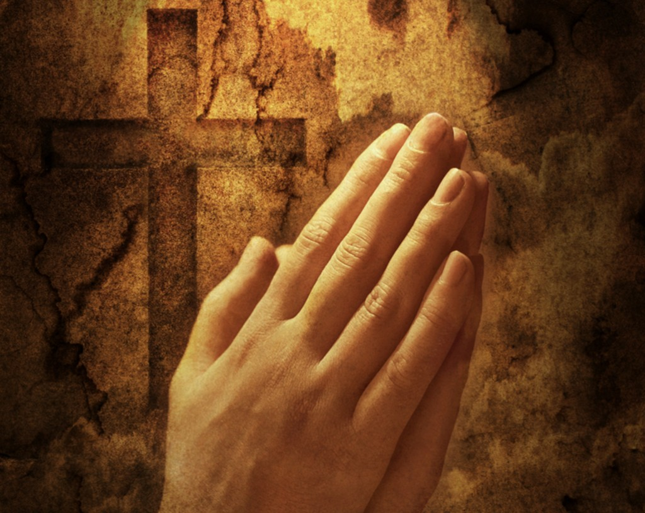
СИЛА,
КОТОРАЯ
ВСЕГДА
С ТОБОЙ

Slide 11
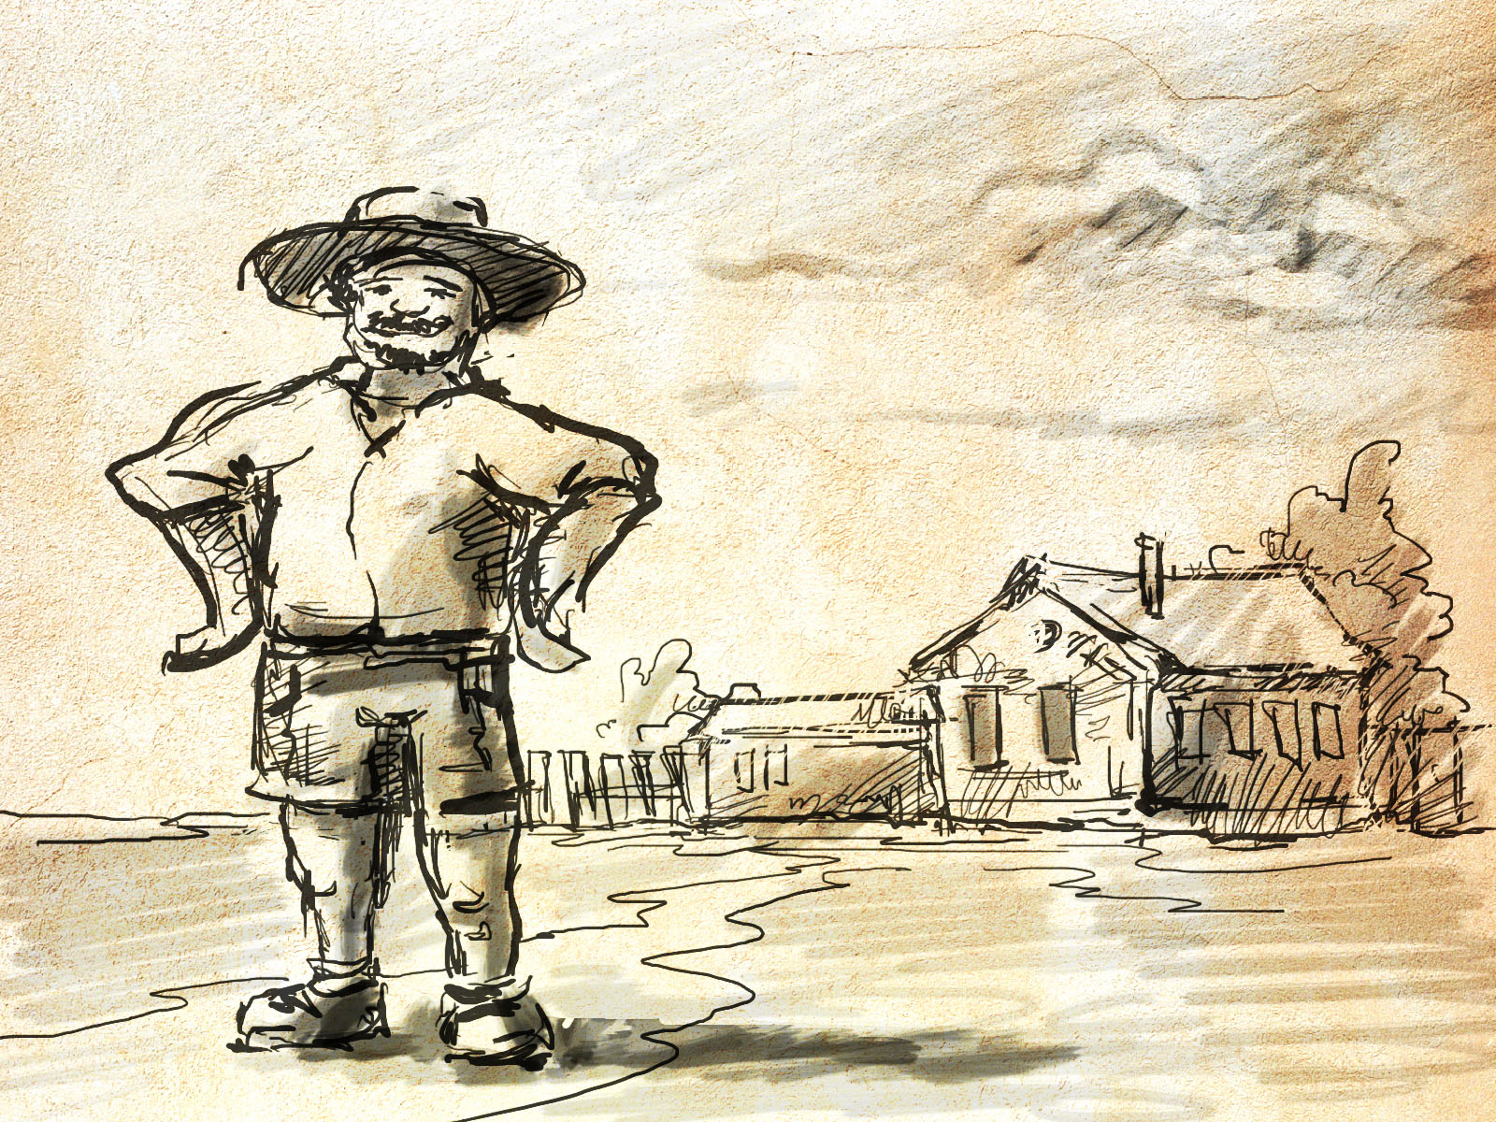
Notes:
Слишком часто мы схожи со старым фермером в Оклахоме. Когда на его земле была найдена нефть, он неожиданно стал очень богатым. Но он жил в лачуге без электричества. Он всегда пользоваться для поездок лошадью и усердно трудился на своей ферме. И неожиданно он оказался в современном мире со всем своим богатством.

Slide 12
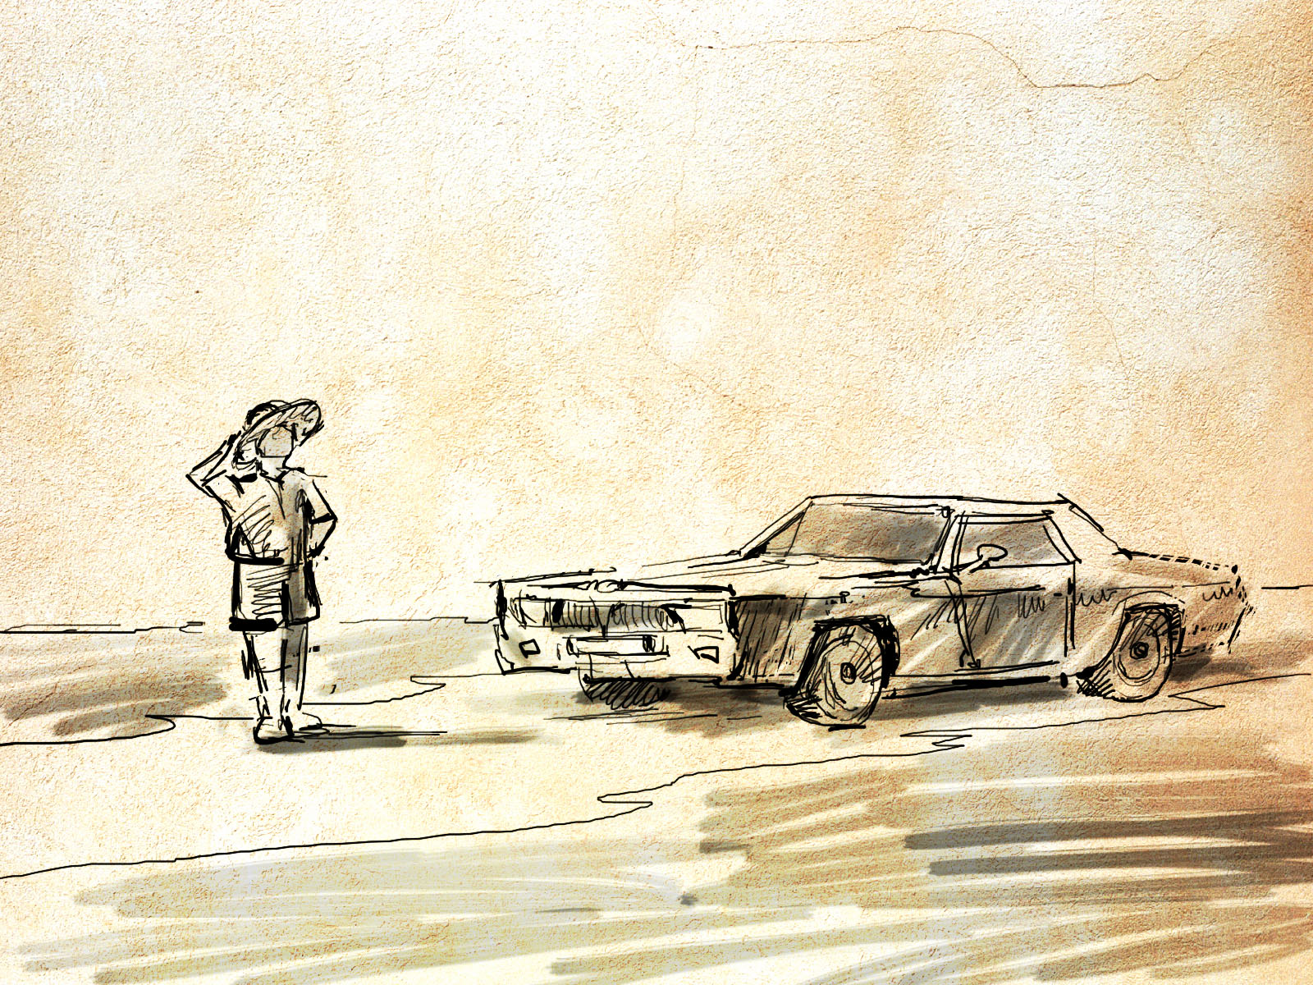
Notes:
Он поехал в город и купил себе новые одежды и новый блестящий Кадиллак, который он привез к своей лачуге.

Slide 13
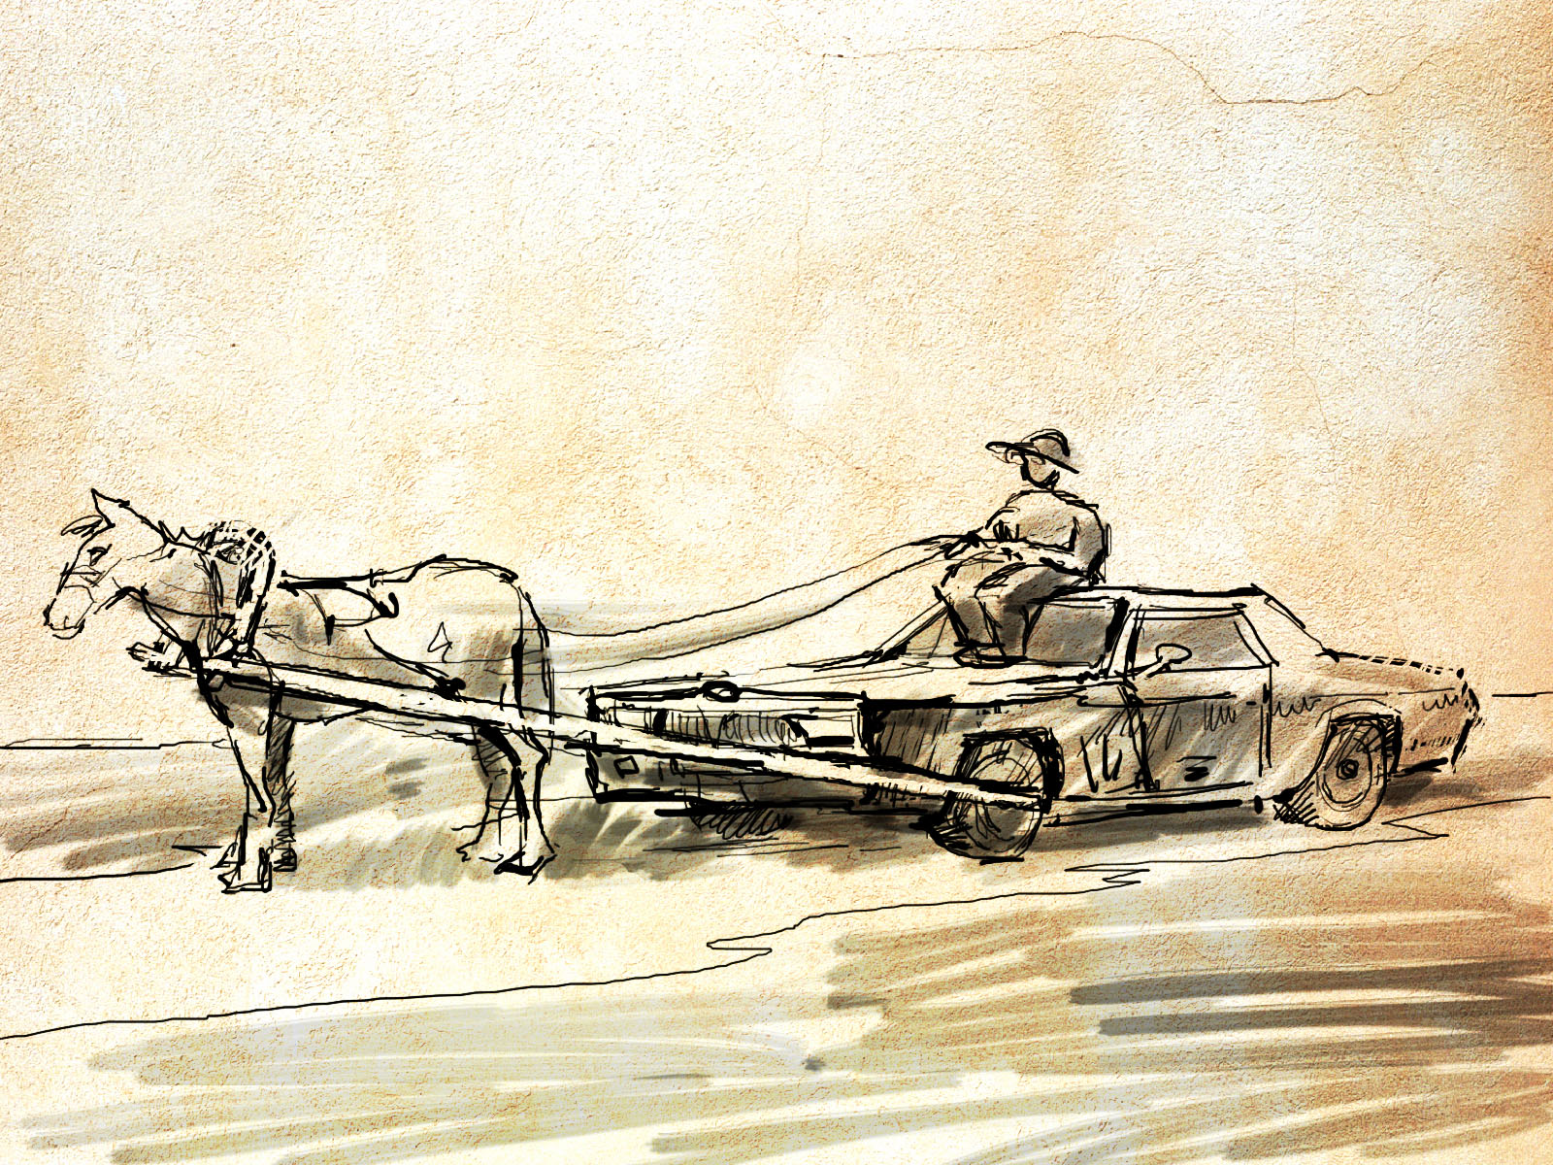
Notes:
Он оделся в новые одежды и сел за руль своего прекрасного Кадиллака, но впряг его в пару лошадей!
Сила, способная вести его машину, была при нем. Сила — сотни лошадей, но его не научили пользоваться этой силой. Он не знал, как запустить мотор машины и поэтому он использовал единственную известную ему силу — двух лошадей.
Может ли случиться так, что наша жизнь окажется похожей на жизнь этого фермера? Будем ли мы использовать две наши лошадиные силы наших возможностей вместо ста лошадиных сил небесных?

Slide 14
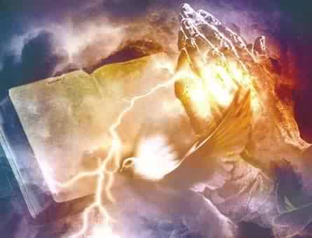
"Молитва является ключом
в руках веры, которая
включает небесную силу".
Notes:
Перефразируя старое выражение, можно сказать: "Молитва является ключом в руках веры, которая включает небесную силу".

Slide 15
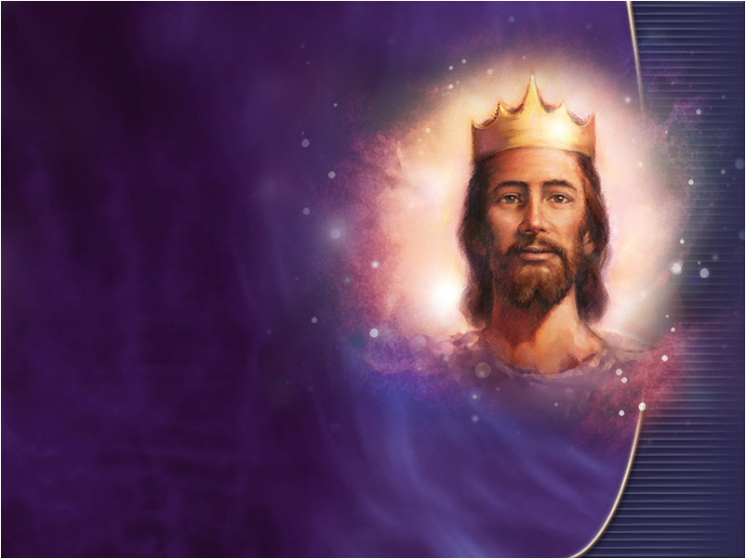
Дана мне всякая власть на небе и на земле", — сказал Иисус.
(Мф.28:18).

Slide 16
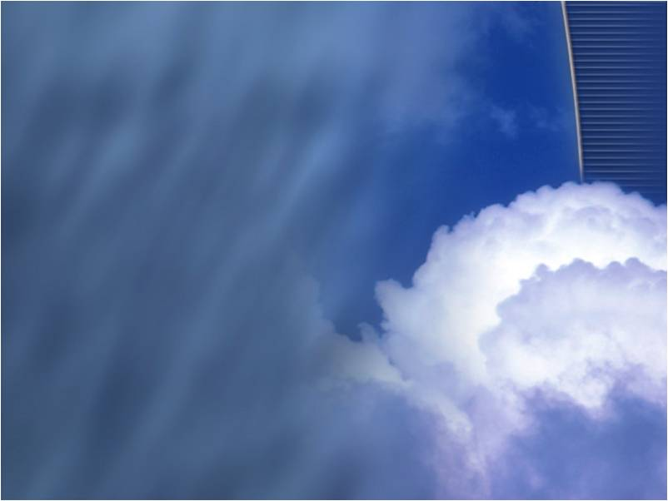
«Просите, и дано будет вам; ищите, и найдете; стучите, и отворят вам; ибо всякий просящий получает, и ищущий находит, и стучащему отворят. Есть ли между вами такой человек, который, когда сын его попросит у него хлеба, подал бы ему камень? и когда попросит рыбы, подал бы ему змею? Итак если вы, будучи злы, умеете даяния благие давать детям вашим, тем более Отец ваш Небесный даст блага просящим у Него».
Мф.7:7-11
Notes:
И Он обещал, что мы можем использовать эту силу, если хотим и просим. (Мф.7:7-11).

Slide 17
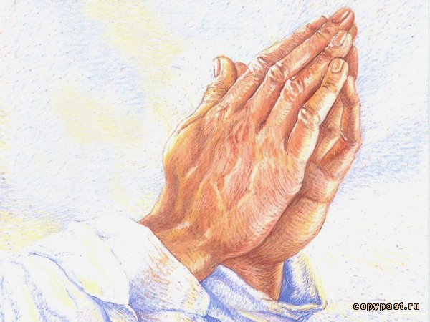
СИЛА,
ПОБЕЖДАЮЩАЯ
САТАНУ

Slide 18
«Молитва - это сила,
время молитвы — это время обретения этой силы.
Место молитвы - это место обретения силы.
Молитва включает небесную машину и тогда небесная сила свободно изливается без потерь и преград».
Самюэль Д. Гордон
"Тихие беседы о молитве"

Slide 19

"Эта сила побеждает демонов сатаны в любом месте, в любое время, независимо от их числа... Да, сатана наибольшее число ударов получает через молитву".
Дик Истман
("Не легкий путь", с.119

Slide 20
«Сатана не может вынести силы этих ударов, он трепещет перед Его силой и властью. Звуки молитвы заставляют его дрожать».
"Свидетельства", т.1, с.346.
"Сатана приходит в ярость при звуке ревностной молитвы, так как он знает, что он понесет потери".
"Свидетельства", т.1, с.295.

Slide 21
«Когда мы смиренно просим Всемогущего Бога о помощи, то самый слабый верующий в истину, полностью полагаясь на Христа, может успешно отразить натиск сатаны и его полчищ».
"Свидетельства", т.1, с.340.

Slide 22
«Сатана не боится ничего, кроме молитвы. У него одна цель — удержать верующих от молитвы. Он не опасается учебы, не сопровождаемой молитвой, работы без молитвы, религии без молитвы. Он смеется над нашей работой, над нашей мудростью, но трепещет, когда мы молимся».
Джо Энгелькеймер
"Пока вы не начали молиться", с.93

Slide 23
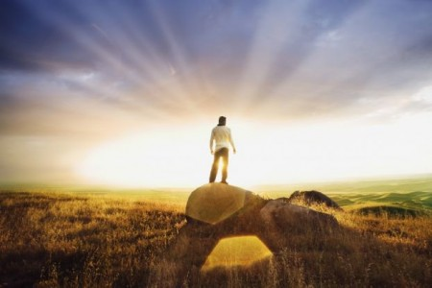
МОЛИТВА ВОЗВОДИТ ОГРАДУ
Notes:
Джэнис Вэнс рассказывает историю о силе ходатайственной молитвы в книге "Дар любви". В течение шести месяцев она находилась в молитвенной группе, которая встречалась каждую среду утром. В течение трех часов они изучали библейские тексты и молились друг за друга.
Однажды утром после изучения Библии она отправилась домой около 12.30. По пути она почувствовала желание помолиться. Как будто тихий голос побуждал ее: "Помолись за своих детей. Громко помолись за них".
Не зная, о чем молиться, она начала молиться о здоровье своих детей, их взаимоотношения, за их учебу, за все, что приходило на ум. Она громко говорила с Господом, а сама зорко следила за дорогой, по которой ехала домой.
Вскоре после того, как Джэнис приехала домой, она услышала телефонный звонок. Это был Джейсон, ее старший сын. "Мама, произошел инцидент", — сказал он, — "Со мной все в порядке, но моя машина разбита".
Он ехал по извилистой горной дороге из лагеря и как раз на повороте на его стороне дороги появился огромный грузовик.
С одной стороны дороги был глубокий обрыв, с другой — отвесная стена. Каким-то образом (он сам не знает, как) он сумел спрятаться за грузовик и прижаться к отвесной стене горы. Он совсем не пострадал, но его машина была помята. Джэнис поняла, что этот инцидент случился в тот самый момент, когда она почувствовала побуждение помолиться за своих детей. ("Дар любви", с.249-250).

Slide 24
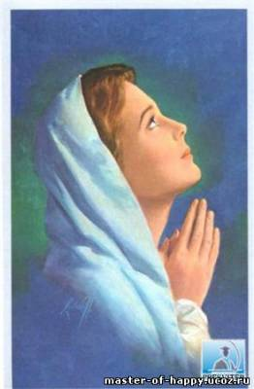
ЗАИНТЕРЕСОВАННЫЕ МАМЫ
Notes:
Когда Ферн Николс переехала из Бритиш Колумбия в Сан-Диего, Калифорния, перед ней встала проблема. Она не могла подобрать христианской школы для своего сына. Она опасалась влияния неверующих детей и учителей на него в обычной школе.
Она попросила Бога помочь ей встретиться с другой такой же мамой, которая имела те же проблемы. Скоро она встретила соседку, у которой тоже были проблемы с ее ребенком, посещавшим обычную школу. Раз в неделю они стали встречаться для совместной молитвы за своих детей.
Ответ был получен. Сегодня в Соединенных Штатах есть около 10.000 групп "Заинтересованных мам", 300 групп - в Канаде и, по крайней мере, 100 групп в Японии, Австрии, Китае, Египте и Африке. Некоторые из этих групп являются адвентистскими, которые встречаются в церковной школе раз в неделю для молитвы за своих детей и их учителей. Они проводят вместе около часа времени, ничего не делая, кроме молитвы по особым проблемам своих детей. Они не занимаются ничем кроме молитвы.
Ферн говорит: "Женщины должны знать силу молитвы, которую получаем с самого момента, когда мы встали на колени с того момента, когда мы говорим: "Дорогой Отец Небесный". Сатана пытается затуманить разум некоторых христиан, убеждая их, что только при условии упорной работы, они смогут чего-то достичь. Однако чего-то достичь мы можем только, стоя на коленях. Если мы не будем молиться за наших детей, то кто же будет за них молиться?"
Ферн рассказывает историю о своей сестре Гейл, у сына которой учитель был очень груб и раздражителен. Гейл не хотела, чтобы ее сын посещал этот класс. "Однако Бог успокоил сердце Гейл", — говорил Ферн, — и сказал ей: "Я хочу, чтобы ты проповедовала этой женщине". Гейн начала проповедовать в классе, молясь за эту женщину и читая ей ободряющие библейские стихи. К концу года эта женщина со слезами на глазах благодарила Гейл за особое к ней отношение. Гейл видела перемены, происшедшие в школьной ситуации в этом году в результате ее молитвы (Дебра А.Белл. "Добродетель", сентябрь/октябрь 1991, с.52-55).
Что бы было с нашей молодежью в школах, академиях, колледжах, если бы мы имели больше таких мам и пап, дедушек и бабушек, которые были бы так близки к Богу? Поэтому молитвы за своих детей перед Троном Благодати, молитвы за их учителей поименно, представляя перед Ним все их проблемы, дает возможность Богу работать в адвентистских школах так, как этого не делалось никогда.

Slide 25
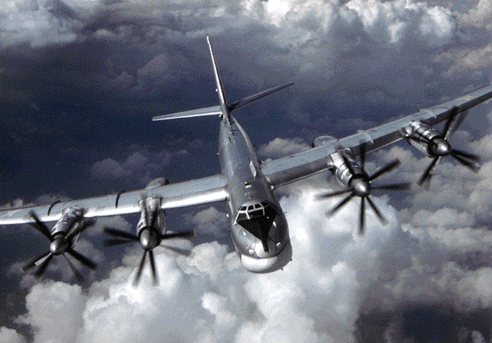
Молитва достигает везде, куда может достичь Бог
Notes:
Пилот военного самолета был сбит над Тихим океаном. Он провел много дней на плоту, прежде чем его подобрали. До тех пор он не был христианином, хотя его родители молились за него день и ночь.
Он написал своим родителям: "Единственное, что поддерживало и ободряло меня в те дни, это осознание того, что вы и члены церкви молились за меня. Я помню, как вы молились за ужином о разных людях. Отец и я знали, что вы помните обо мне. Я также помнил, как вы всегда молились за больных и за тех, у кого трудности и проблемы, но я не придавал такого значения всем этим молитвам — до этой тяжелой недели. Может это покажется смешно, но, вы знаете, что те молитвы оказались единственным, что спасло меня, когда я сидел на этом плоту". (А. Дадли Деннисон "Окна, лестницы и мосты", с. 155).

Slide 26
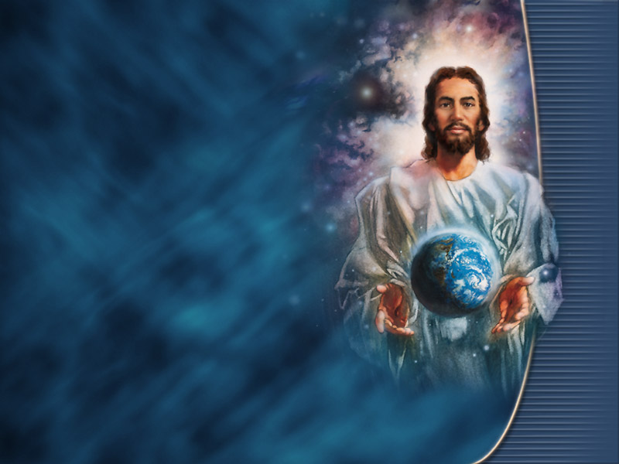
"Куда пойду от Духа Твоего и от лица Твоего куда убегу? Взойду ли на небо, Ты там; сойду ли в преисподнюю, и там Ты. Возьму ли крылья зари и переселюсь на край моря: и там рука Твоя поведет меня и удержит меня десница Твоя"
Псалом 138:7—10.
Notes:
Да, молитва может проникать повсюду, куда может достичь Бог. "Куда пойду от Духа Твоего и от лица Твоего куда убегу? Взойду ли на небо, Ты там; сойду ли в преисподнюю, и там Ты. Возьму ли крылья зари и переселюсь на край моря: и там рука Твоя поведет меня и удержит меня десница Твоя" (Псалом 138:7—10).

